Slide 1
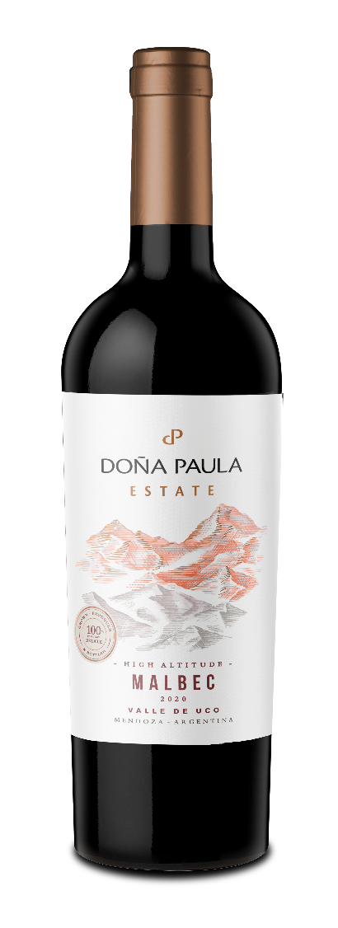


DONA PAULA
Estate Malbec
도나 파울라 이스테이트 말벡
WINE MAKING 손 수확, 발효 전 냉침용을 통해 섬세한 아로마를 보존 프렌치 오크에서 12개월 숙성 TASTING NOTE 검은 자두, 바이올렛, 향신료 향과 함께 미네랄, 흑연 향도 느껴진다. 신선도가 잘 유지된 균형 좋은 와인으로 피니쉬까지 부드러운 탄닌이 이어진다. 추천 음식: 양갈비, 버섯구이, 치즈
COMMENT 1997년 설립된 도나 파울라 와이너리는 설립 이래 모든 와인을 100% 와이너리 소유의 빈야드에서 재배한 포도로 양조한다. 멘도자에 총 703 헥타르에 달하는 빈야드를 소유하며 품종에 적합한 토양, 기후를 고려 하여 각 빈야드의 고유한 떼루아를 반영한 와인을 생산한다. 또한 모든 와인은 글루텐 프리, 비건 와인이므로 현대 소비자들의 니즈를 명확히 충족시킨다. AWARD James Suckling – 93 pts Tim Atkin– 92 pts Robert Parker – 90 pts IWC – Gold
REGION Gualtallary, Tupungato, Uco Valley, Mendoza, Argentina
TYPE Red
ALCOHOL 13.5%
VARIETY 100% Malbec
ACIDITY
SWEETNESS
BODY
FINISH

